Slide 2

懒财网是一家为理财用户提供智能资产配置理财服务的互联网金融平台，由北京懒财信息科技有限公司负责运营。

Slide 3
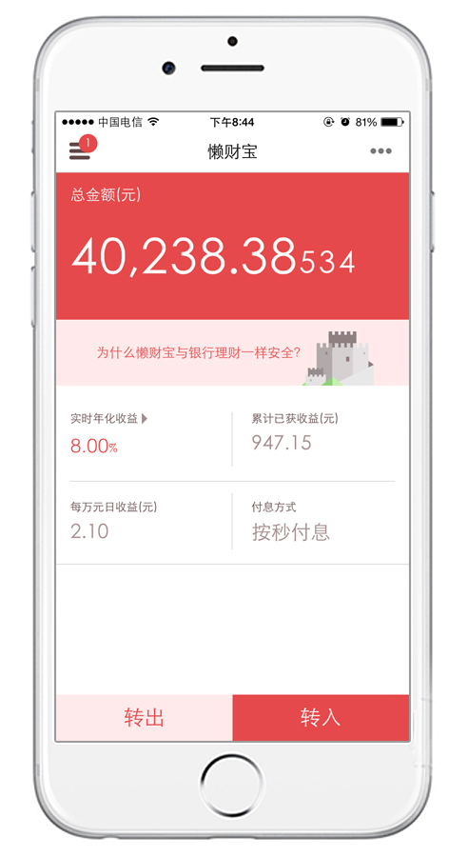
懒财宝 - 懒财网的理财产品
长期理财的收益：8%
货币基金的便捷：活期理财
银行理财的安全：信托

Slide 4



懒财宝的优势
8%起年化收益
按秒付息
高收益
P2P
网贷活期
信托
无起投限制
真正随时存取
最快1分钟到账
君联资本入股
长城证券入股
全程用户资金托管
银行授信认可资产
国债
灵活
安全
余额宝

Slide 5
懒财宝安全吗？
全资金托管模式——公司不碰用户任何资金
大金融机构资产——真正硬实力保障兑付
银行流动性授信——资产安全性二次风控保障&活期流动性兑付绝对安全
深厚的股东背景——联想旗下君联资本投资&长城证券旗下长城长富投资

Slide 6
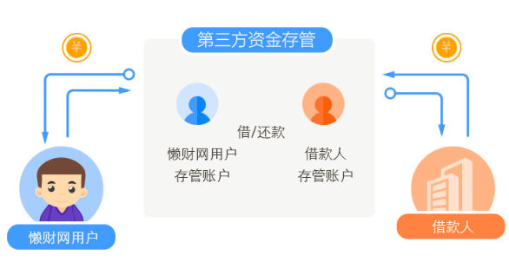

全资金托管模式
用户资金完全不经过懒财网账户
所有活动补贴均由懒财网提供
账户资金余额、流水逐条可查

Slide 7

大金融机构资产
信托投资人以信托产品作为质押
全国只有68家信托公司
银监会直属
数十亿至数百亿注册资本
国资、金融集团股东背景
严格风控仅10%通过率
Step1
托管
众筹卫士
(信托受益权转让)
1. 信托受益权托管
信托投资人
代理人
2. 债务代理
3. 不良处置
Step3
债务代理
(代还)
Step2
借款
懒财网
1. 信息撮合
出借人
2. 活期理财服务
Step5
不良债权转让
Step4
债权转让
用户
用户
用户
用户

Slide 8


流动性保护
现金备付
流动性备付贷款
金融资产
流动性备付受信

Slide 9


股东背景深厚
君联资本——联想旗下风投资金，在互联网金融行业全面布局，具有强有力的资源整合能力
长城长富——长城证券旗下投资公司，具备金融行业顶尖的风控能力和人才储备

Slide 10

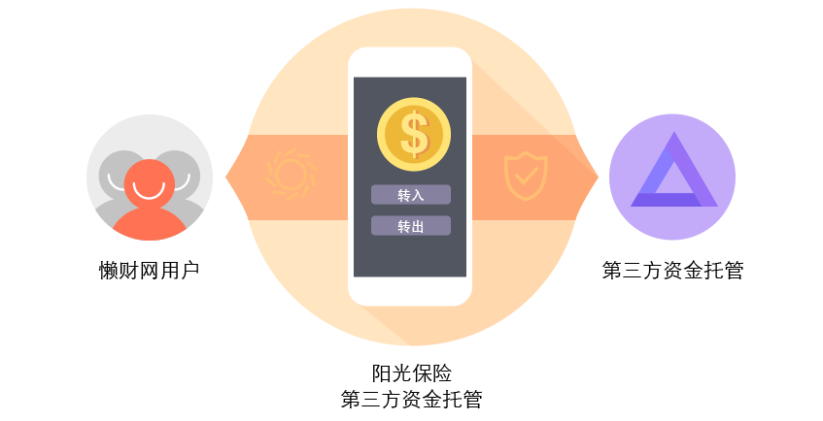
保险合作
阳光保险集团承保懒财网用户交易资金安全

Slide 11
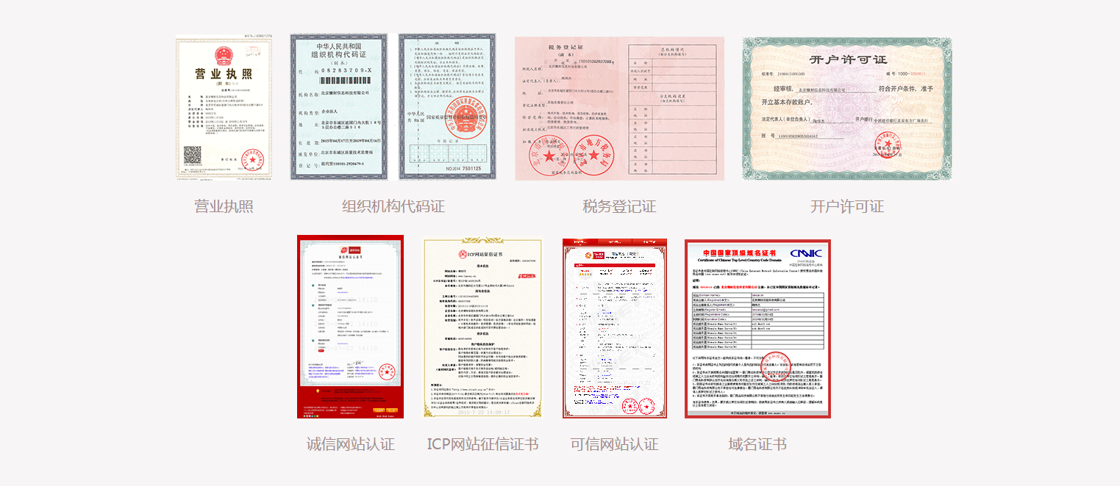
公司资质

Slide 12
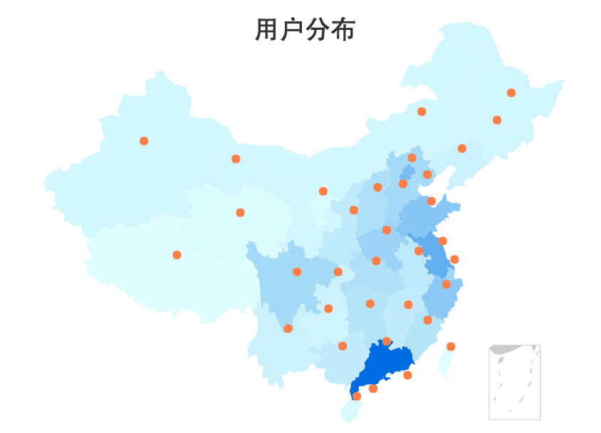
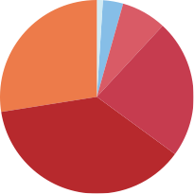
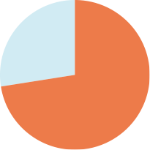
用户高端
40后
50后
60后
90后
女
70后
男
80后
用户年龄分布
用户性别分布
用户地域分布

Slide 13
用户活跃且忠实度高
每周注册用户增长数万
增长速度持续翻倍
老用户存留率持续保持67%以上
每日登陆用户上万
Notes:
7月末

Slide 14






团队组成
搜狗核心互联网团队 技术15人、产品4人、市场5人
货币基金等正统金融行业背景 风控投资4人、运营2人

Slide 15
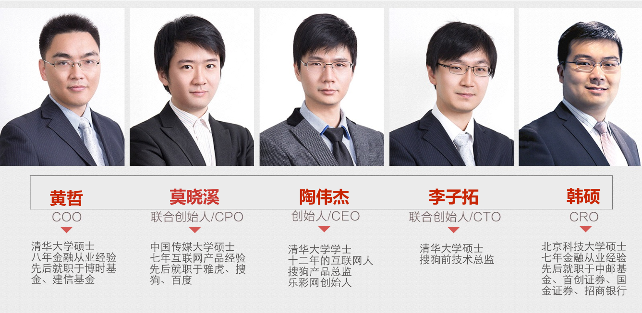

Slide 16
谢 谢

